Slide 1
SLOVESA

Slide 2
Oprav chybný pravopis vyjmenovaných slov
Líbí se my jednoduchý nábytek. Výdali jsme se denně. Nevážíme si dobrého bidla. Vítek mluví plinně dvěma jazyky. Nebuď líný a pojď s námi na Lisou horu. Nabyl pušku a vyrazil na lov. Mýval jsem rád umyté nádobí. Mikulov byl po bitvě dobit švédským vojskem. Zavři vysunutý šuplík. Rozplívala se nad její krásou. Lízali zmrzlinu a kuli pykle. Neposlouchali jeho plitké řeči. Píchavky se sbírají jen malé, uvnitř bílé. Vyděl jsi, jak ten výr lesní rozvýřil kupu listí?

Slide 3
SLOVESA
ZAPLATIT: 1. osoba, množné číslo, podmiňovací způsob přítomný
MALOVAT: 1. osoba, množné číslo, rozkazovací způsob, čas neurčujeme (!)
HRÁT SI: 2. osoba, množné číslo, podmiňovací způsob přítomný
HÁDAT SE: 2. osoba, jednotné číslo, podmiňovací způsob přítomný
PRODAT: 2. osoba, jednotné číslo, podmiňovací způsob minulý
NAJÍT: 2. osoba, jednotné číslo, oznamovací způsob, čas minulý
Z A P L A T I L I B Y C H O M
M A L U J M E
H R Á L I B Y S T E S I
H Á D A L B Y S E S
B Y L B Y S P R O D A L
N A Š E L J S I

Slide 4
DRUHY SLOVES
⍟ URČITÁ - lze určit osobu, číslo, čas, ... protože mají určitý tvar (mluvila, slíbili, navštívím)
⍟ NEURČITÁ - jde o slovesa v neurčitém tvaru, tzv. infinitivu (mluvit, slíbit, navštívit)
♡ PLNOVÝZNAMOVÁ - mají význam sama o sobě (Nakresli obrázek. Já jsem Marek.) → Já jsem Martina. / Budu tam. / Kde to je?
♡ NEPLNOVÝZNAMOVÁ (POMOCNÁ): - pomáhají utvořit tvar sloves - samy o sobě ale nemají význam - známe je např. z tvaru sloves v minulém čase → omluvil jsem se, tančila jsi, navštívili jste

Slide 5
DRUHY SLOVES
- SPONOVÁ: být, bývat, stát se, stávat se (nějakým, něčím): Stal se doktorem. / Býval zlý. / Není sám.
- ZPŮSOBOVÁ (MODÁLNÍ): muset, smět, moci, mít, chtít (Musel odejít. / Nesmí mluvit. / Má se omluvit.)
- FÁZOVÁ: začít, začínat, přestat, přestávat, zůstat, zůstávat (Začalo pršet. / Zůstal stát. / Začali pracovat.)
● ZVRATNÁ - jejich součástí je zvratné zájmeno "si" / "se" (dívat se, snažit se, stěžovat si, ...)
● NEZVRATNÁ - zvratné zájmeno "si" / "se" se k nim nemusí pojit (vyprávět, hledat, předpovídat)

Slide 6
Které sloveso nepatří z hlediska druhu mezi ostatní? Označ jej a při kontrole zdůvodni své řešení.
a) začali jsme, nepřestávejte, zastavme, začínáme, přestaň
b) nesmíte, musíme, chtěli bychom, máte, můžeš, nezakazujte
c) byl (vyhozen), je (to na stole), (mluvila) jsi (s ním), bude (sám)
d) třást (stromem), třást se (zimou), podrobit si (území), zlobit se
e) promluvit, neslyšíš, najít, zkusit
f) přestalo (pršet), začněte, stůjte
g) musela, dělej, smíme, nechceš,
h) být (milý), být (lékař), být (doma)
není fázové
není modální
není plnovýznamové
není zvratné
není infinitiv
není fázové
není fázové
není sponové

Slide 7
rod (Činný a trpný)
ROD ČINNÝ - pokud podmět aktivně vykonává popsanou činnost.
ROD TRPNÝ - popisuje, že se s podmětem něco děje, že s ním něco bylo, je, nebo bude konáno (podmět je dějem zasažený, ale nevykonává jej).
ČINNÝ ROD: TRPNÝ ROD:
Firma vyrábí auta. → Auta jsou vyráběna firmou.
Babička předčítá pohádku. → Pohádka je předčítána babičkou. Bratr si uklidil pokoj. → Pokoj byl uklizen bratrem. Hraji si s plastelínou. → Je si hráno s plastelínou. Hrajeme divadlo na jevišti. → Divadlo je hráno na jevišti.

Slide 8
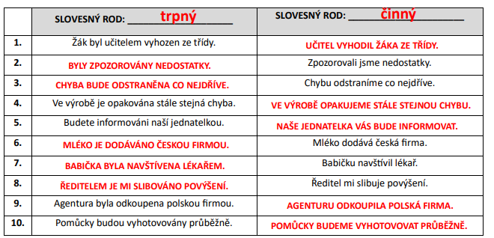
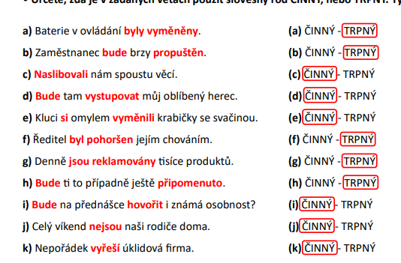
PROCVIČUJEME – PL
ŘEŠENÍ

Slide 9
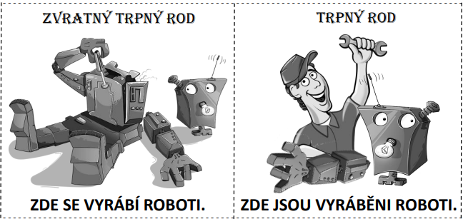

Slide 10
ŘEŠENÍ

Slide 11
SLOVESNÝ VID
vid dokonavý a nedokonavý
vid dokonavý je "dokončený", protože označuje proces nebo činnost, která se stane pouze jednou a nebude se opakovat.
vid nedokonavý (můžeme si říci "nedokončený") se pojí ke slovesu v takovém tvaru, který vyjadřuje opakovatelnost děje, neukončenost procesu, který se takto může opakovat
POMŮCKA:
Posuzované sloveso převedeme do tvaru infinitivu.
Přidáme k němu sloveso BUDU (+ daná činnost vyjádřená infinitivem slovesa)
→ pokud spojení dává smysl (budu navštěvovat, budu se ptát, budu odkládat ☺ ) - jde o vid NEDOKONAVÝ
→ pokud spojení nedává smysl (budu navštívit, budu se zeptat, budu odložit ☹ ) - jde o vid DOKONAVÝ.

Slide 12
ŘEŠENÍ

